Slide 1

Universidad Militar Nueva Granada
VICERRECTORÍA ACADÉMICA
División de Admisiones, Registro y Control Académico
Visita Delegación de Ecuador
Julio 19 de 2024

Slide 2

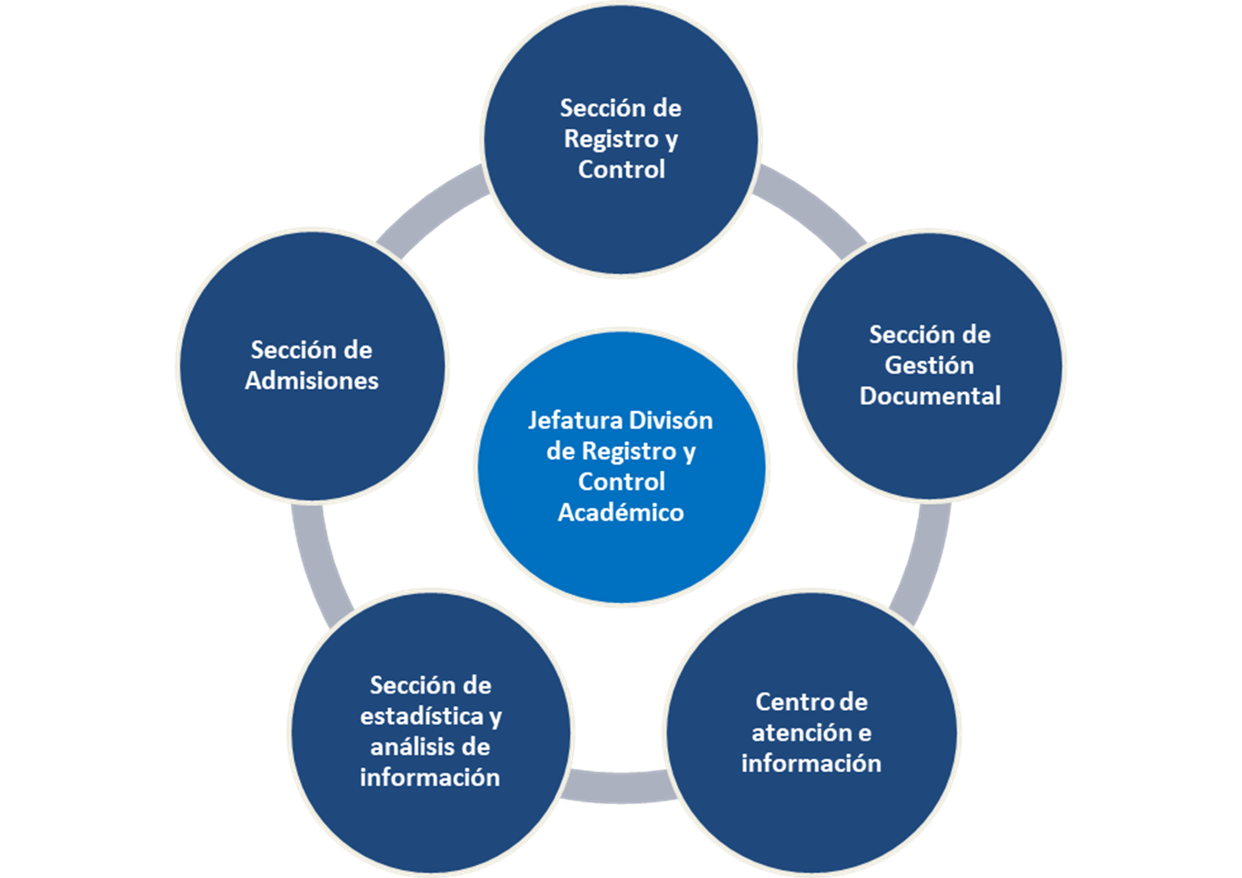
ESTRUCTURA INTERNA DE LA DIVISIÓN DE ADMISIONES, REGISTRO Y CONTROL ACADÉMICO
RESOL. 5170 DE DICIEMBRE DE 2017
Normatividad
Inicio
Siguiente

Slide 3
OBJETIVO
La División de Admisiones, Registro y Control Académico es una dependencia de carácter académico y/o administrativo, dependiente de la Vicerrectoría Académica, cuyo objetivo:
Planificar, ejecutar y controlar la inscripción, selección, admisión y matricula de un aspirante a cualquiera de los programas académicos que oferta la Universidad Militar Nueva Granada.
Registrar, controlar y mantener la información del ciclo académico de los estudiantes, garantizando la calidad, confiabilidad y disponibilidad de los datos
Inicio
Siguiente

Slide 4
GENERALIDADES DEL PROCESO DE ADMISIONES
TERMINOLOGÍA
INSCRITO:
Aspirante que, una vez confirmado su pago de inscripción, registra en el sistema académico UNIVEX su información personal, medios de contacto, elige la jornada, registra información de antecedentes académicos, entre otros datos, quedando formalizado este paso con la generación del código de inscripción correspondiente.
ADMITIDO:
Aspirante seleccionado por parte del programa académico con base en la aplicación de los criterios definidos y a quien la División de Admisiones, Registro y Control Académico le cambia su estado en el sistema pasando de aspirante INSCRITO a ADMITIDO.
MATRICULADO:
La matrícula es un acto individual y voluntario por medio del cual una persona natural adquiere la calidad de estudiante. A los aspirantes admitidos a un programa académico que cumplen con los requisitos de ley y efectúen los pagos correspondientes por concepto de matrícula y/o cursos nivelatorios se les genera un código estudiantil con el cual se protocoliza su ingreso a la Universidad.
Inicio
Siguiente

Slide 5
GENERALIDADES DEL PROCESO
ESTUDIANTES NUEVOS PRIMER CURSO
Inscrito
Admitido
ESTUDIANTES ANTIGUOS
Control del Ciclo Académico del Estudiante
EGRESADOS
Graduado
Matriculado
Sección de Admisiones
Sección de Registro y Control
Sección de Gestión Documental
Sección de Atención para Admisión y Registro Académico
Sección de Estadística y Análisis de la Información
Inicio
Siguiente

Slide 6
SECCIÓN ADMISIONES
Publicación Cronograma de Admisiones
Apertura y parametrización del sistema académico
INSUMOS DE ENTRADA AL PROCESO
Inscritos
Admitidos
Matriculados
Primer Curso
Estudiantes Antiguos
Egresados
1. CALENDARIO ACADÉMICO
2. REGISTROS CALIFICADOS
3. ACUERDO DE DERECHOS PECUNIARIOS Y RESOLUCIÓN DE SERVICIOS ACADÉMICOS
4. COMITÉ ASIGNACIÓN DE CUPOS
(Cupos a ofertar para programas de pregrado en cada vigencia)
5. COMITÉ DE ADMISIONES (Aprobación Cronograma Admisiones para cada periodo académico)
Actividades
Generación recibos de inscripción
Proceso de selección (específico o selección permanente)
Socialización resultados proceso de selección.
Actividades
Validación requisitos legales para la matrícula
Generación recibos de matrícula.
Protocolización de la matrícula con la generación del código estudiantil
Actividades
Inducción
Cursos Nivelatorios
Carga Académica
Horarios de Clases
Gestor de Identidad (Generación de usuarios y claves para acceder a los diferentes sistemas de información de la UMNG
División Financiera – División de Bienestar – Departamento de Humanidades – Departamento de Matemáticas – Direcciones de Programa y Facultades – División de Extensión - Oficina de las TIC – Oficina de Protección al Patrimonio – Oficina de Planeación Estratégica - Vicerrectoría Académica.
Inicio
Siguiente

Slide 7
SECCIÓN REGISTRO Y CONTROL ACADÉMICO
Estudiante Antiguo
Calendario Académico - Gestión documental
Carga Académica
Digitación de Notas
Reingresos
Traslados
Cursos
Intersemestrales
Grado
Publicación Calendarios
Configuración Sistema
Apertura del sistema
Revisión de Cargas
Inactivación no matriculados
Cancelación de Materias
Cancelación de semestre
Configuración Sistema
Apertura del sistema
Seguimiento Digitación
Generación Notas definitivas
Configuración Sistema
Apertura del sistema
Seguimiento Conceptos
Homologaciones
Configuración Sistema
Apertura del sistema
Generación concepto
Generación Recibos
Carga Cursos
Seguimiento Digitación
Generación Notas definitivas
Generación Cargas periodo
Paz y Salvos de Grado
Revisión de Requisitos
Ceremonias de Grado
Presupuesto:
(Diplomas, Pines, Flores, Plásticos)
Publicación Programación
Organización
Reporte Consejos Profesionales.
Registro Corrección de Notas
Matrículas de Honor
Reportes
Seguro Estudiantil, Arl
Reporte (Snies)
Migracion Colombia
Reporte caracterización Poblacional.
Reportes Académicos.
Reporte Entidades De Control
Registro Presupuesto Ingresos
Jóvenes en acción.
Generación Certificados Académicos
Verificación de Títulos Académicos
Derechos de Petición
Contestación solicitudes Académicas
Revisión Resoluciones
Proestampilla
Rendimiento académico
Reglamentos Estudiantiles- Normatividad
Inicio
Siguiente

Slide 8

FUNCIONES
SECCIÓN DE ADMISIONES
SECCIÓN DE REGISTRO Y CONTROL
• Inscripciones
• Admitidos
• Matriculas
• Cursos
• Diplomados
• Transferencias Externas
• Transferencias internas.
• Paz y salvos de grado
• Ceremonias de grado
• Correcciones de nota
• Proceso de cargas académicas
• Examen suficiencia, validación.
• Actualización de documentos
• Cursos de facilitación
• Articulación formativa
CENTRO DE ATENCIÓN E INFORMACIÓN
• Atención Ventanilla, Mail, Telefónica.
• Generación de Certificados y Contenidos Programáticos
• Atención y Respuesta PQRS
• Verificación Títulos a Organizaciones.
SECCIÓN DE ESTADÍSTICA Y
ANÁLISIS DE INFORMACIÓN
• Seguro estudiantil, ARL
• Reporte en el sistema nacional de entidades de educación superior (SNIES)
• Migracion colombia
• Reporte poblacionales.
• Reportes académicos.
• Reporte consejos profesionales.
• Reporte entidades de control.
SECCIÓN GESTIÓN DOCUMENTAL
• Archivos de gestión de historias académicas físicas y electrónicas.
Inicio

Slide 9

ESTADÍSTICAS
Inicio
Siguiente

Slide 10
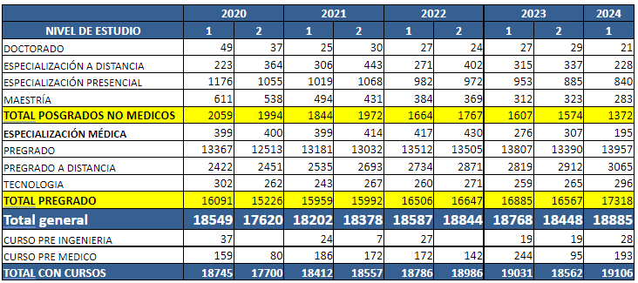
POBLACIÓN ESTUDIANTIL
POBLACIÓN ESTUDIANTIL 2020-1 a 2024-1.
Fecha de corte: marzo 15 de 2024.
Inicio
Siguiente
Fuente: Admisiones y Registro Académico

Slide 11
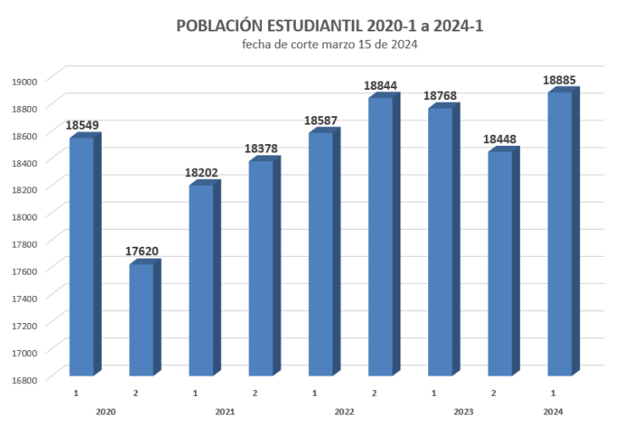
Inicio
Siguiente
Fuente: Admisiones y Registro Académico

Slide 12
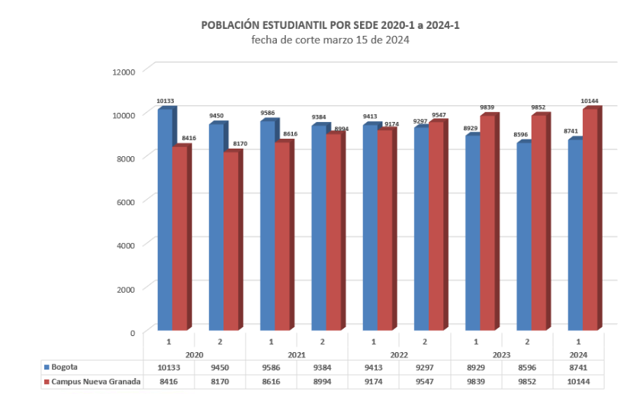
POBLACIÓN ESTUDIANTIL
Pregrado y Posgrados
Inicio
Siguiente
Fuente: Admisiones y Registro Académico

Slide 13
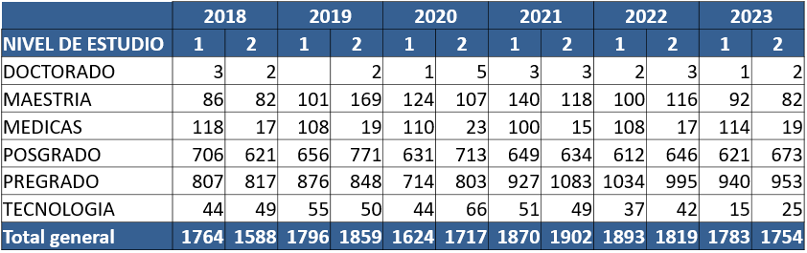
POBLACIÓN GRADUADOS
Total 67.084 Graduados
Diciembre 31 2023
Inicio
Siguiente
Fuente: Admisiones y Registro Académico

Slide 14
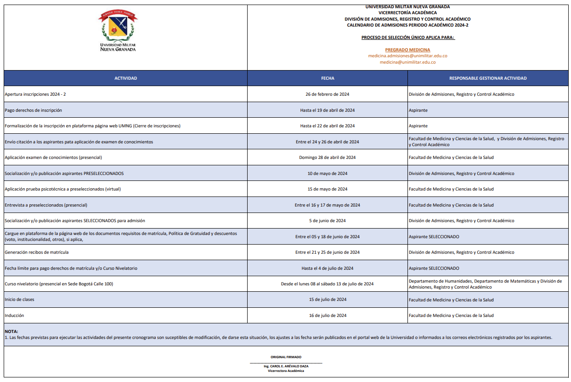
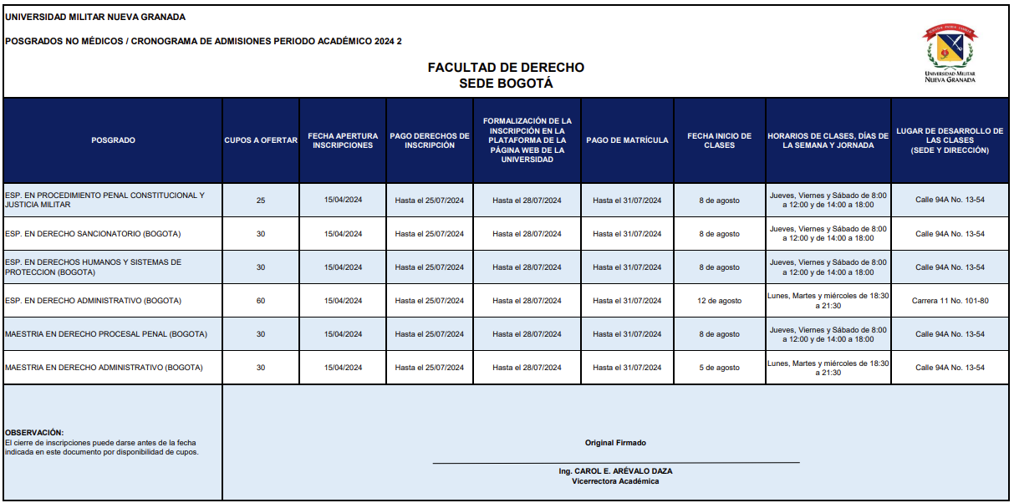
INSTRUMENTOS DE PLANIFICACIÓN
Aspirantes
Calendario Admisiones (semestral)
Pregrado (presencial/distancia – Bogotá/CNG)
Posgrados: Médico-quirúrgicos, No médicos
Diplomados
Cursos Pre-universitarios
Transferencias Externas
Oferta Académica Planes de estudios
Planes de Estudio
Tecnologías
Pregrado
Especializaciones No Médicas
Maestrías
Especializaciones Médico-quirúrgicas
Doctorado
Inicio
Siguiente
Fuente: Admisiones y Registro Académico

Slide 15
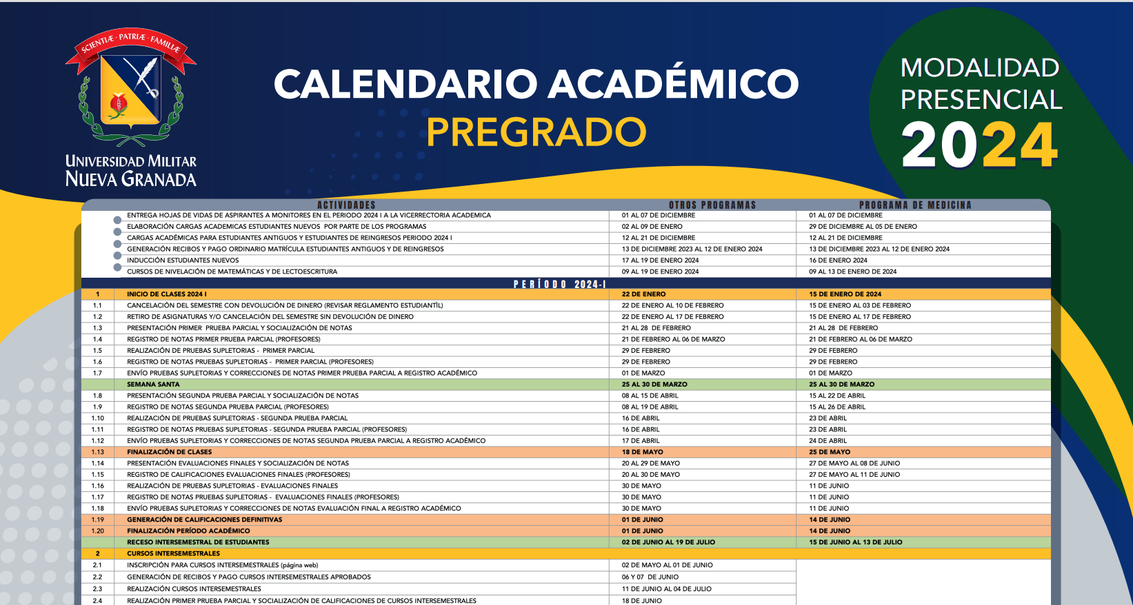
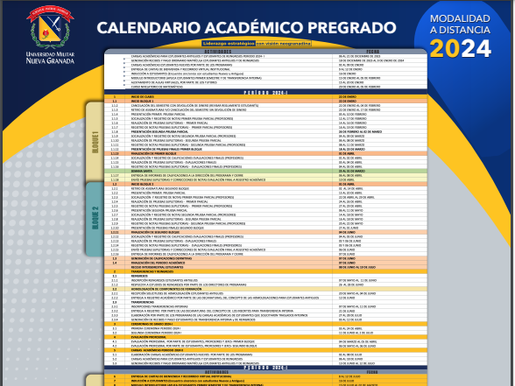
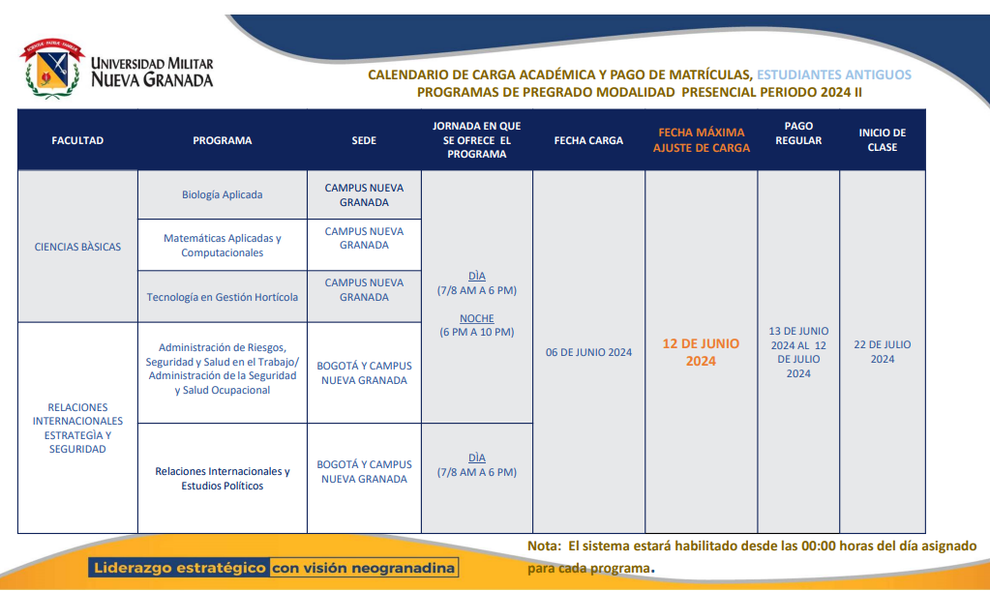
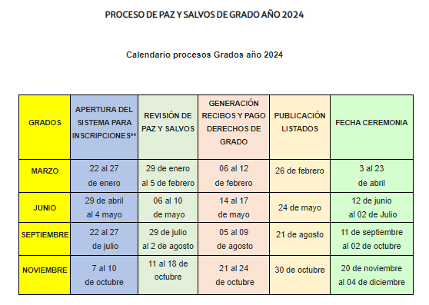
INSTRUMENTOS DE PLANIFICACIÓN
Estudiantes
Calendario Académico – Pregrado – presencial y distancia
Fecha de inicio / finalización del periodo
Registro de notas/supletorios
Cursos intersemestrales
Transferencias internas / reingresos
Homologaciones
Ceremonias de grado
Cargas académicas
Evaluación profesoral
Oferta Académica Planes de estudios
Inicio
Siguiente
Fuente: Admisiones y Registro Académico

Slide 16
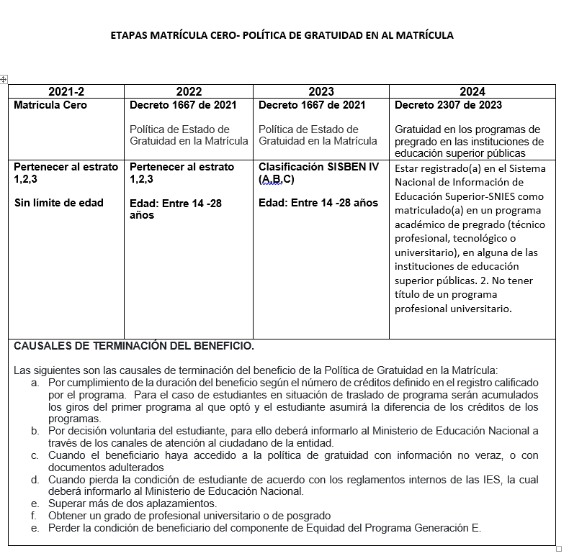

POLÍTICA DE GRATUIDAD
Política de Gratuidad en la Matrícula "PUEDO ESTUDIAR"
Ley 2307 del 31 07 2023. Ver.
Decreto 2271 del 29 12 2023. Ver.
Reglamento Operativo de Política de Gratuidad del 17 01 2024 Ver.
Requisitos para aplicar UMNG. Ver.
https://www.umng.edu.co/aspirante/politica-de-gratuidad
Inicio
Fuente: Admisiones y Registro Académico

Slide 17
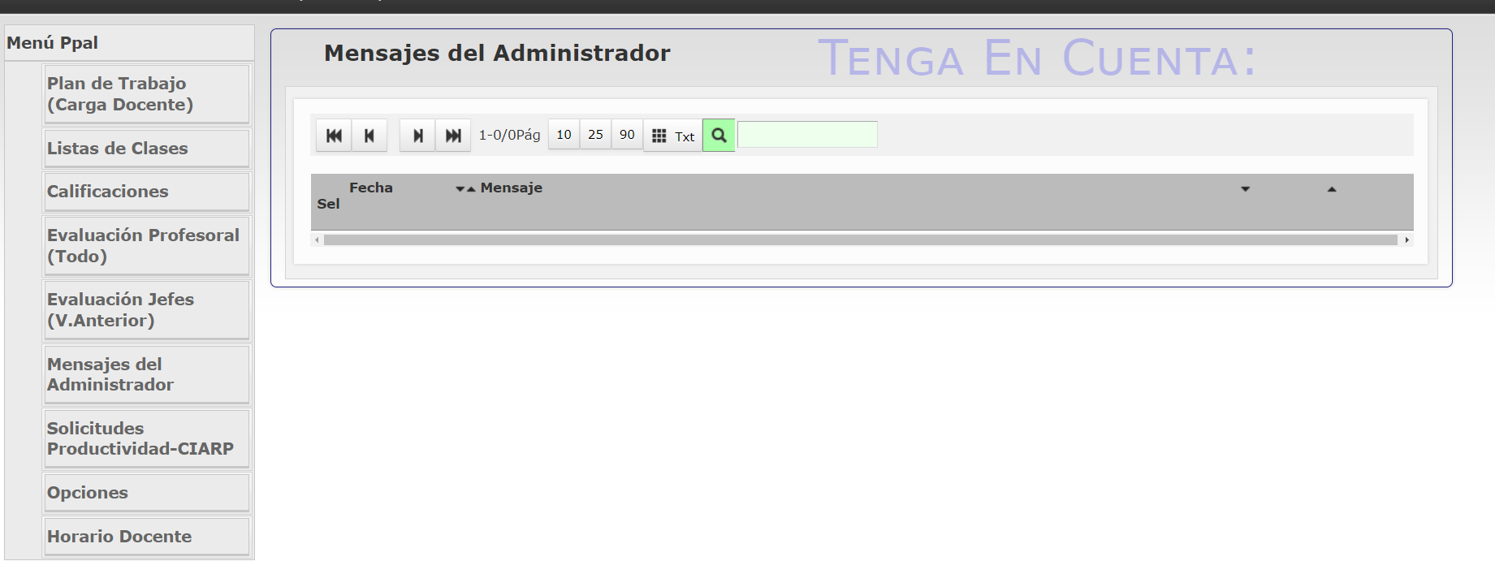
PORTAL DE PROFESORES
Fuente: Admisiones y Registro Académico

Slide 18
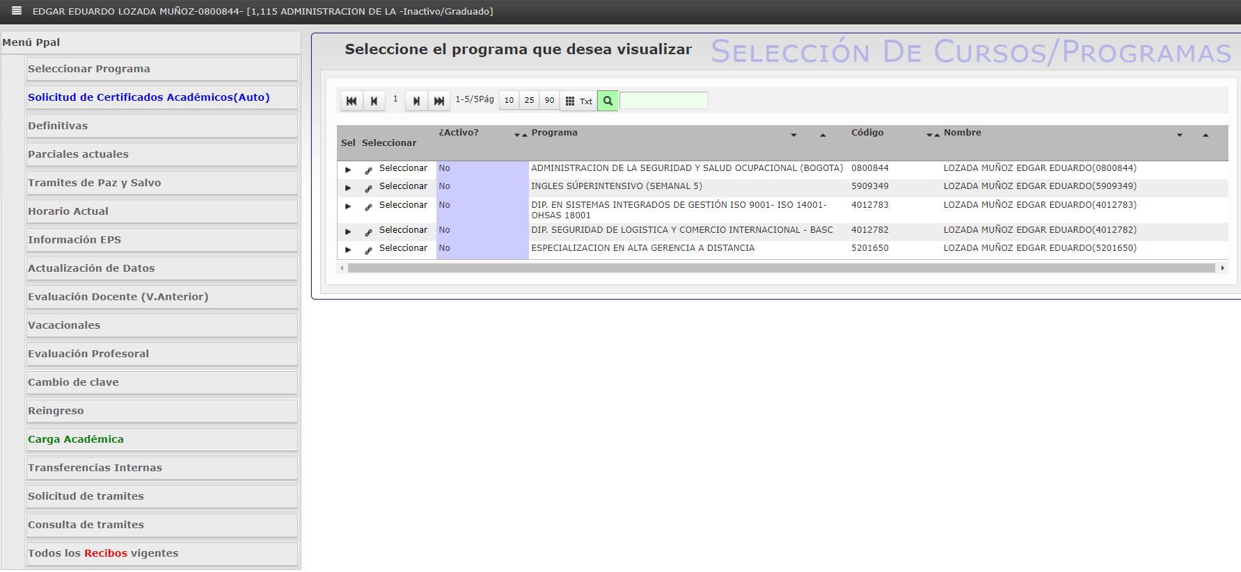
PORTAL DEL ESTUDIANTE
Fuente: Admisiones y Registro Académico

Slide 19


